Slide 1

Penerapan Kurikulum Pendidikan di Indonesia
February2020
Merdeka Belajar

Slide 2
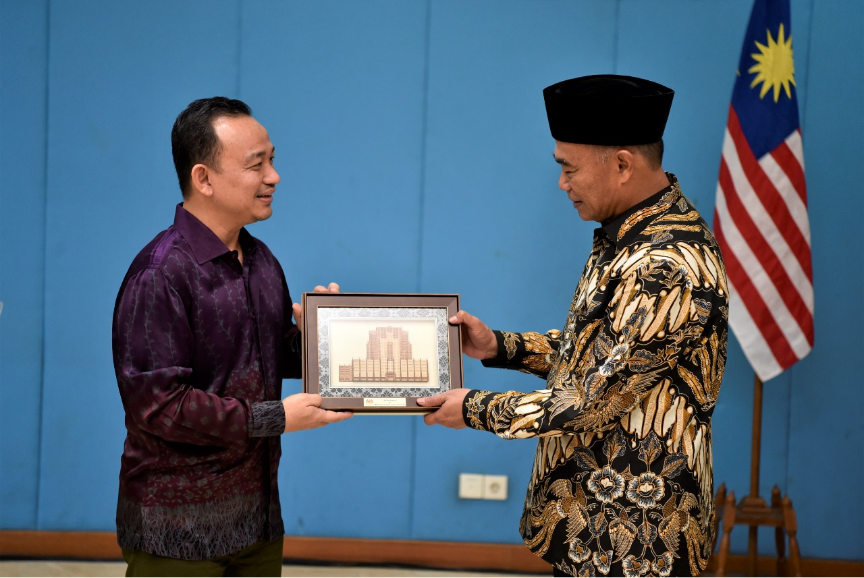
Pendidikan di Indonesia & Malaysia

Slide 3

Filosofi Pendidikan
UU SISDIKNAS : Pendidikan Nasional berdasarkan Pancasila dan UUD RI Tahun 1945
Mencerdaskan kehidupan bangsa
Pabcasila

Slide 4
Tujuan Pendidikan
Indonesia :
Malaysia
mengembangkan kemampuan dan membentuk watak pperadaban bangsa yang bermartabat dalam rangka mencerdaskan kehidupan bangsa, mengembangkan potensi peserta didik agar menjadi manusia beriman dan bertakwa kepada Tuhan yang Maha Esa, berakhlak mulia, sehat, berilmu, cakap, kreatif, mandiri, dan menjadi warga yang demokratis
Pemenuhan kebutuhan Negara
Displin, hormat dan patuh pada orangtua
Sistem pendidikan yang progressif dan bahasa nasional dijadikan bahasa pengantar

Slide 5

Pendanaan Pendidikan
Indonesia : Dana APBN dan APBD 20%
Malaysia : 30%

Slide 6
Tenaga Pendidik
Indonesia
Malaysia
Minimal lulusan strata 1
Gaji pokok cukup tinggi
Guru honorer vs PNS?
Pengelolaan emosi siswa

Slide 7

Thank You!
Anisa Dwi Makrufi

Slide 8
Customize this Template
Template Editing Instructions and Feedback

